Slide 1
İLERİ YAŞ HASTALARIN PROKSİMAL FEMUR KIRIKLARININ İNTERNAL TESPİT YÖNTEMİ İLE TEDAVİSİ

Slide 3
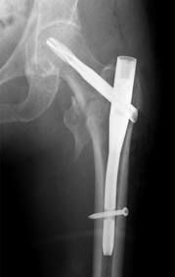
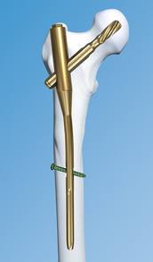
Daha Az İnvaziv

Slide 4
Daha Az İnvaziv

Slide 5
Daha Az İnvaziv

